Slide 1
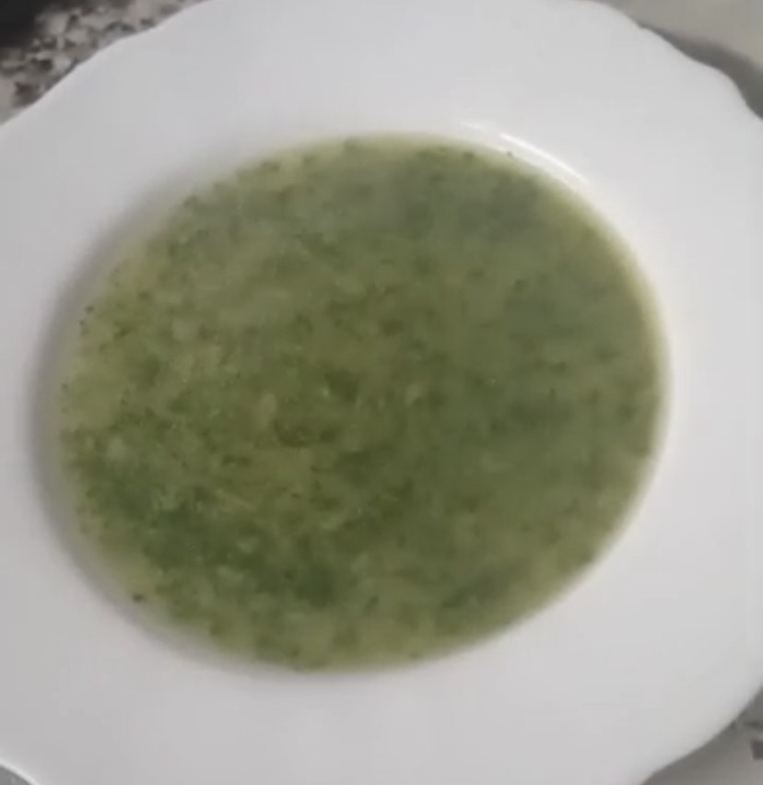
Desafio ASS 2022/2023
“Receitas Sustentáveis, têm Tradição”
TÍTULO DA RECEITA: Caldo Verde
INGREDIENTES:
Cebola
Chouriça
Água
Azeite
Couve galega
Batata
Sal
FOTO DO PRATO FINALIZADO
https://alimentacaosaudavelesustentavel.abae.pt/desafios-2022-2023/receitas-sustentaveis/

Slide 2
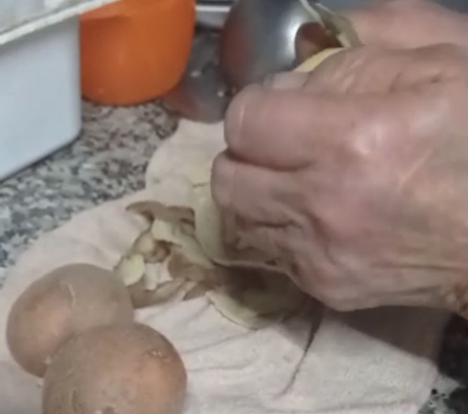
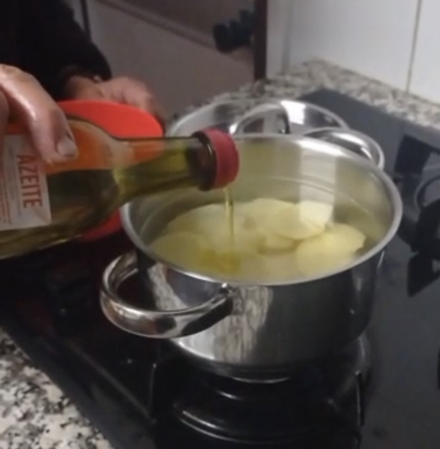
Desafio ASS 2022/2023
“Receitas Sustentáveis, têm Tradição”
PROCEDIMENTOS:
1º) Começamos por descascar a cebola e as batatas
2º) De seguida metemos água numa panela, fervemos e adicionamos a
cebola, as batatas, o azeite e o sal.
https://alimentacaosaudavelesustentavel.abae.pt/desafios-2022-2023/receitas-sustentaveis/

Slide 3
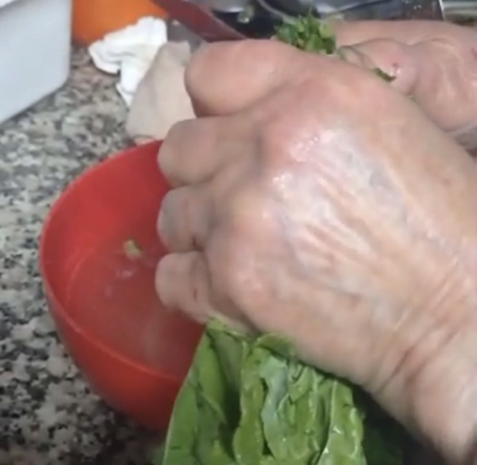
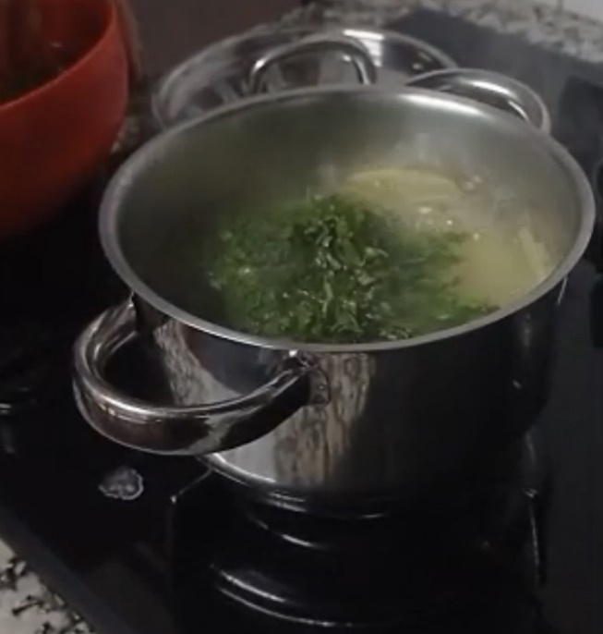
Desafio ASS 2022/2023
“Receitas Sustentáveis, têm Tradição”
PROCEDIMENTOS:
3º) Enquanto esses ingredientes cozinham partimos as couves em
tiras estreitas e deixámo-las de lado enquanto
triturávamos todos os alimentos contidos na panela.
4º) Por fim, adicionamos as tiras de couve ao puré e deixamos cozer.
Para acompanhar cozemos uma chouriça de carne e adicionamos
ao nosso “Caldo Verde”.
https://alimentacaosaudavelesustentavel.abae.pt/desafios-2022-2023/receitas-sustentaveis/

Slide 4
Desafio ASS 2022/2023
“Receitas Sustentáveis, têm Tradição”
Trabalho elaborado por:
9ºC: Herculano, Loona, Sofia, Soraia, Bruna, Rodrigo
Escola Básica de Moure e Ribeira do Neiva
https://alimentacaosaudavelesustentavel.abae.pt/desafios-2022-2023/receitas-sustentaveis/

